Slide 1

Дизайн інтер’єрів цирку Грікке у м. Харків, площ. Національної Гвардії,17
МІНІСТЕРСТВО КУЛЬТУРИ УКРАЇНИ
ХАРКІВСЬКА ДЕРЖАВНА АКАДЕМІЯ ДИЗАЙНУ І МИСТЕЦТВ
Кваліфікаційна робота
на здобуття першого ступеня вищої освіти «Бакалавр»
на тему:
Виконала:
ст. 4 курсу, 2 гр. «ДС»
Іванська М. О.
Керівник:
Кривуц С. В.
кандидат мистецтвознавства, професор
Харків 2026

Slide 2

ЗМІСТ
Мета та актуальність
Вхідні дані
3. Розріз будівлі
4. План першого та другого поверху
5. Концепція
6. Приміщення 1
7. Примішення 2
8. Приміщення 3

Slide 3
МЕТА ТА АКТУАЛЬНІСТЬ
Актуальність проєкту обумовлена необхідністю реставрації та сучасного переосмислення історичної будівлі цирку Грікке з урахуванням сучасних вимог до функціональності, безпеки та інклюзивності громадських просторів. Існуючі циркові споруди часто не відповідають актуальним стандартам, що потребує їх адаптації до нових умов експлуатації при збереженні архітектурної спадщини та автентичного характеру будівлі. Поєднання історичних стилістичних особливостей із сучасними дизайнерськими рішеннями дозволяє сформувати багатофункціональний культурний простір.
Важливість проєкту полягає у відновленні значущого об’єкта культурної спадщини та його інтеграції у сучасне міське середовище. Реалізація проєкту сприятиме підвищенню якості просторового середовища, створенню комфортних умов для відвідувачів і формуванню виразного архітектурного образу цирку, а також розвитку культурного життя міста.
Метою даного проєкту є озробка сучасного, функціонального та естетично виразного інтер’єру цирку Грікке, спрямованого на відновлення історичної цінності будівлі з інтеграцією сучасних дизайнерських рішень.
Проєкт орієнтований на створення комфортного, емоційно насиченого та багатофункціонального простору для проведення циркових вистав, культурних заходів та дозвілля.
Завдання:
• аналіз вихідних даних та існуючої об’ємно-просторової структури будівлі;
• розробка концепції інтер’єру з урахуванням історичного контексту (неокласицизм та модерн);
• організація функціонального зонування (вхідна група, фойє, глядацька зала, службові приміщення);
• формування комфортного середовища для глядачів і персоналу;
• інтеграція сучасних інженерних та освітлювальних рішень у історичний простір;
• забезпечення відповідності вимогам ергономіки, безпеки та інклюзивності;
• створення виразного художнього образу інтер’єру, що підкреслює унікальність цирку.

Slide 4
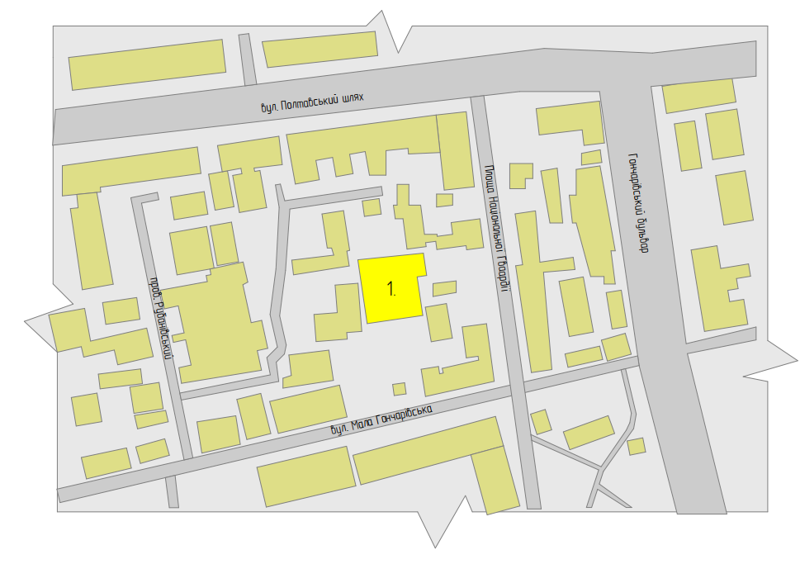
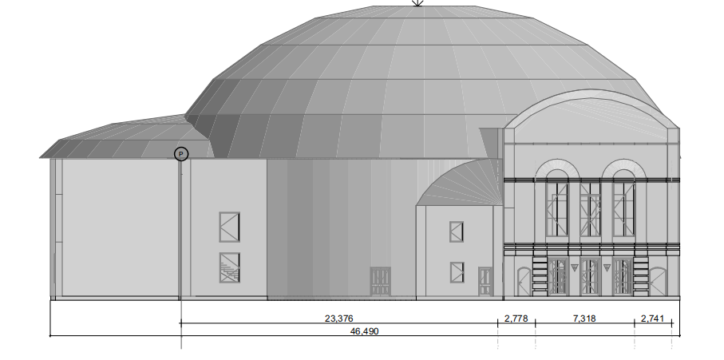
ВХІДНІ ДАНІ
СИТУАЦІЙНА СХЕМА
ФАСАД М 1:300
Проєкт приміщень розроблено для будівлі цирку Грікке, яка використовується зараз більш як циркова школа. Будівля находиться за адресою: площа Національної Гвардії, 17, Харків, Харківська область.
1. Цирк Грікке

Slide 5
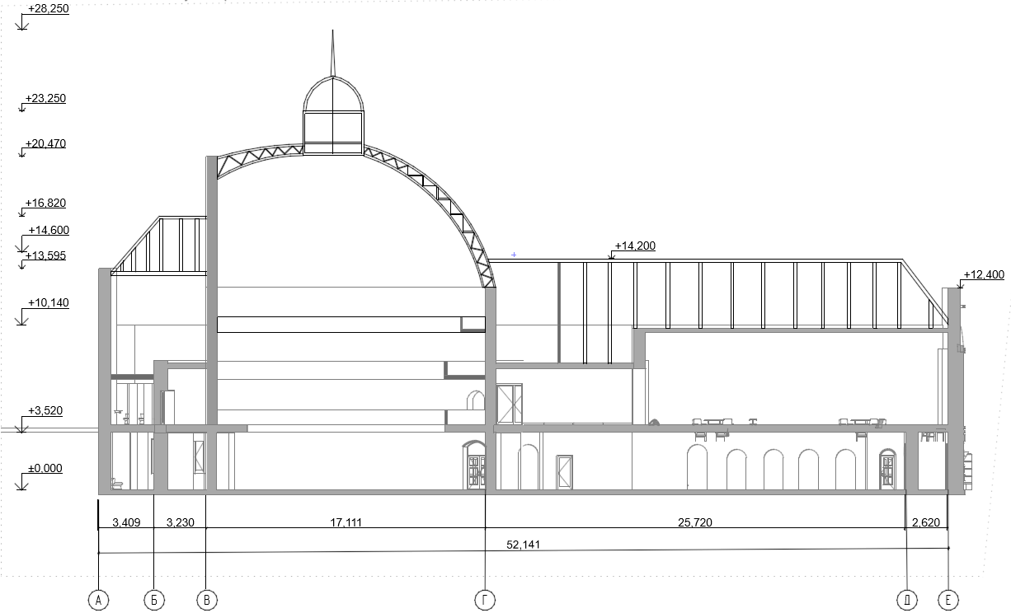
РОЗРІЗ БУДІВЛІ М 1:300

Slide 6
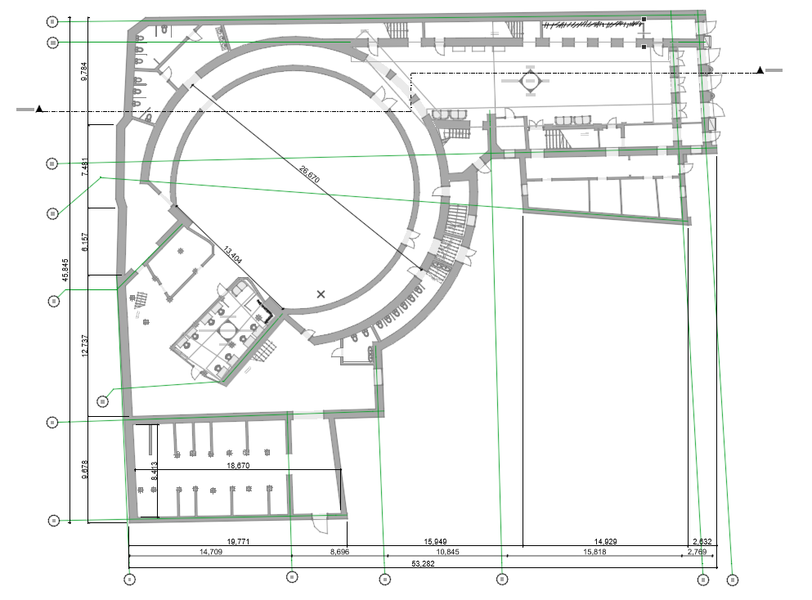
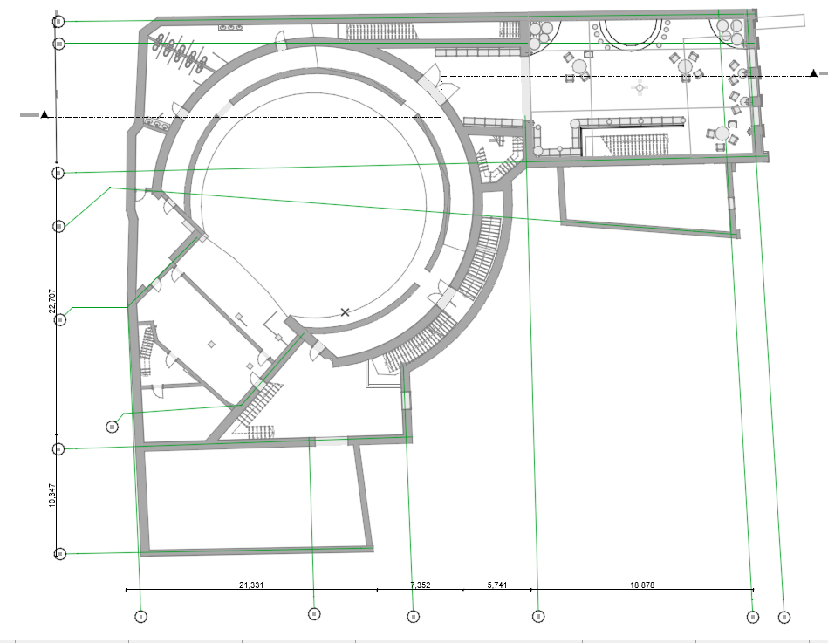
ПЛАН ПЕРШОГО ПОВЕРХУ М 1:300
ПЛАН ДРУГОГО ПОВЕРХУ М 1:300

Slide 7
КОНЦЕПЦІЯ
Концепція інтер’єру цирку базується на синтезі історичних принципів формоутворення та сучасних тенденцій дизайну середовища. Основною ідеєю є переосмислення традиційної циркової архітектури через використання сучасних матеріалів, оптимізацію функціонально-планувальної структури та підвищення ефективності використання простору.
Композиційне рішення поєднує класичні декоративні елементи у вигляді ліпного декору з сучасними оздоблювальними матеріалами та графічними патернами. Архітектурна виразність інтер’єру формується за рахунок багаторівневих гіпсокартонних конструкцій стелі, які підкреслюють функціональне зонування та інтегруються із системою акцентного освітлення.
Колористична концепція спирається на характерну для циркового середовища контрастність та акцентність. Для досягнення композиційного балансу яскраві кольорові акценти поєднуються з нейтральною палітрою, представленою відтінками білого титану, молочного, бежевого та пастельно-оливкового кольорів.
Проєкт спрямований на створення естетично виразного, функціонального та сучасного громадського простору зі збереженням історичної ідентичності об’єкта.

Slide 8
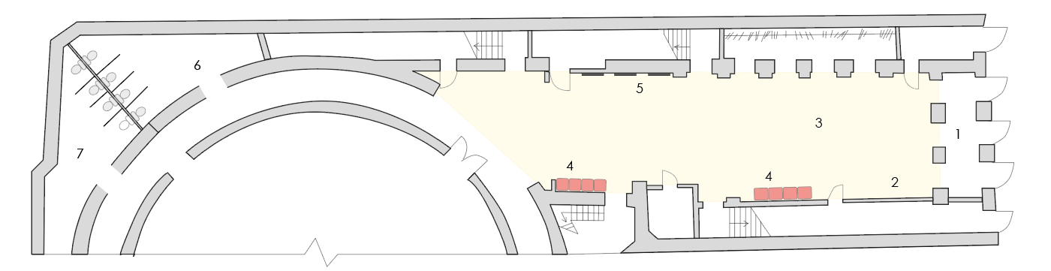
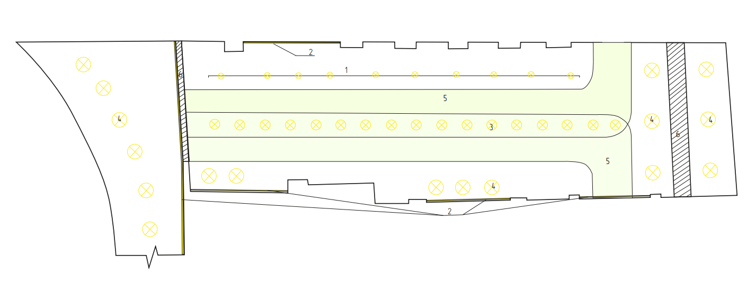

ПЛАН ПРИМІЩЕННЯ ГОЛОВНОГО ФОЙЄ
ЕКСПЛІКАЦІЯ
1. Вхідна група
2. Касова зона
3. Транзитна зона
4. Зона відпочинку\очікування
5. Каси самообслуговання
6. Туалет чоловічий
7. Туалет жіночий
8. Гардероб
8
ПЛАН СТЕЛІ ГОЛОВНОГО ФОЙЄ
ЕКСПЛІКАЦІЯ
1. Трекові споти
2. Світодіоідна підсвітка
3. Споти 100мм
4. Потолочні світильники
5. Гіпсокартонова конструкція
6. Стіна

Slide 9
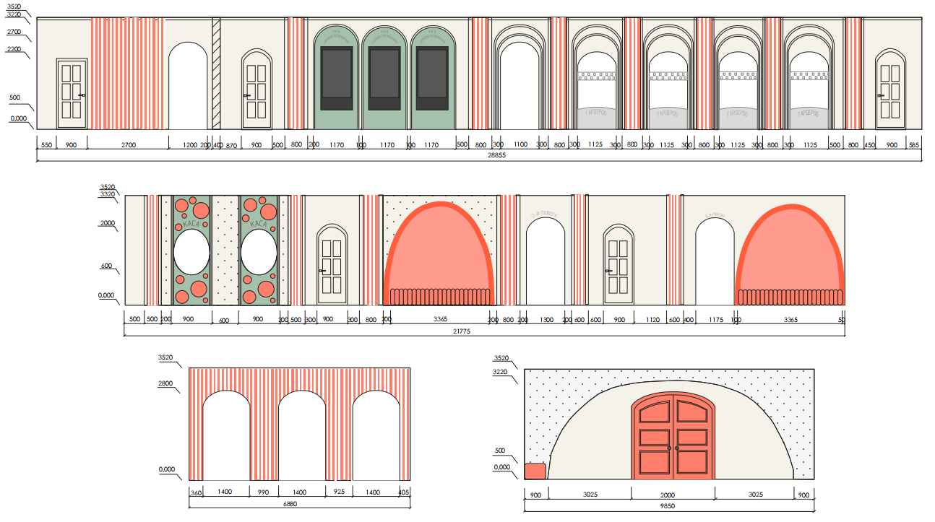
РОЗГОРТКИ ПРИМІЩЕННЯ ГОЛОВНОГО ФОЙЄ

Slide 10
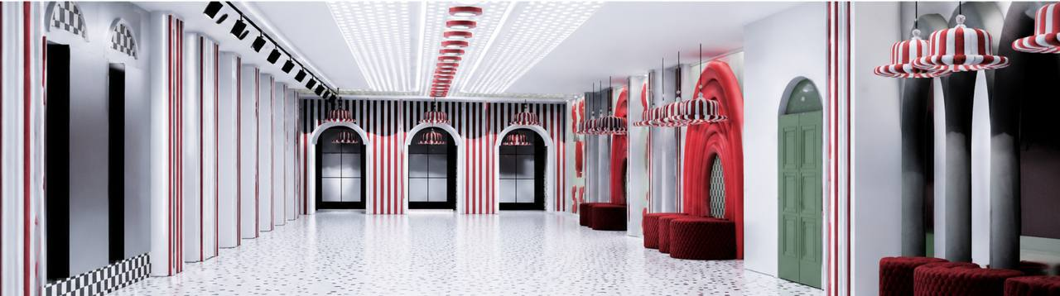
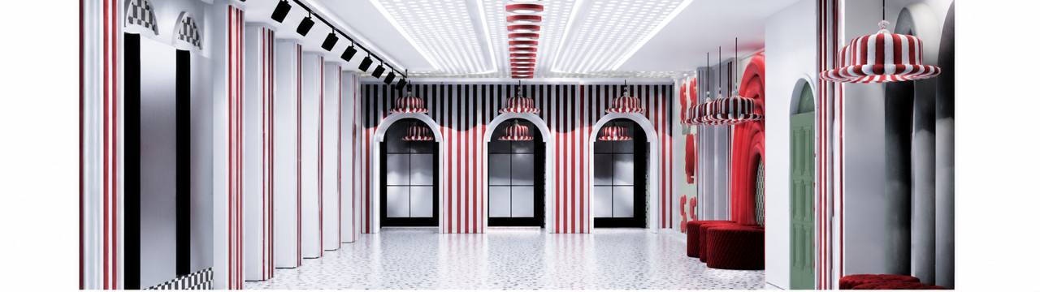
ВІЗУАЛІЗАЦІЇ ДО ПРИМІЩЕННЯ ГОЛОВНОГО ХОЛЛУ

Slide 11
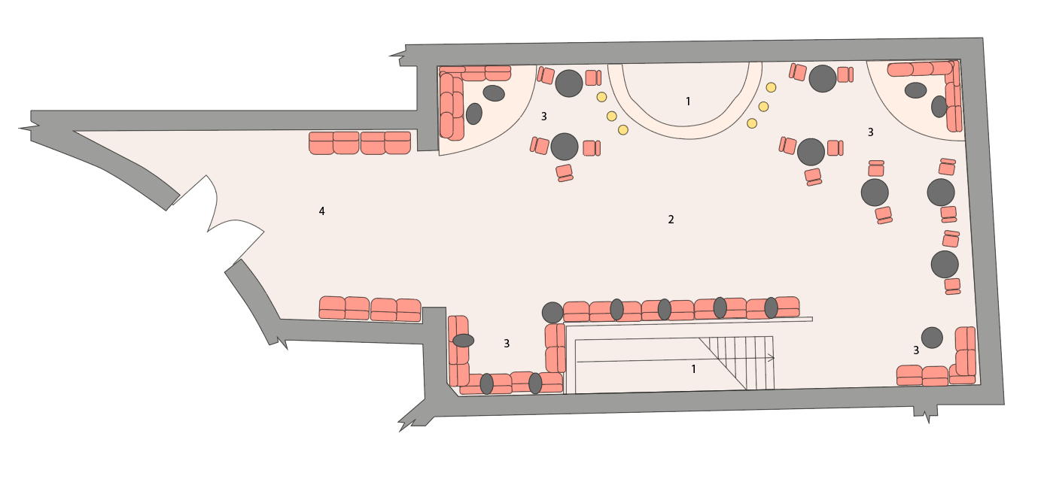
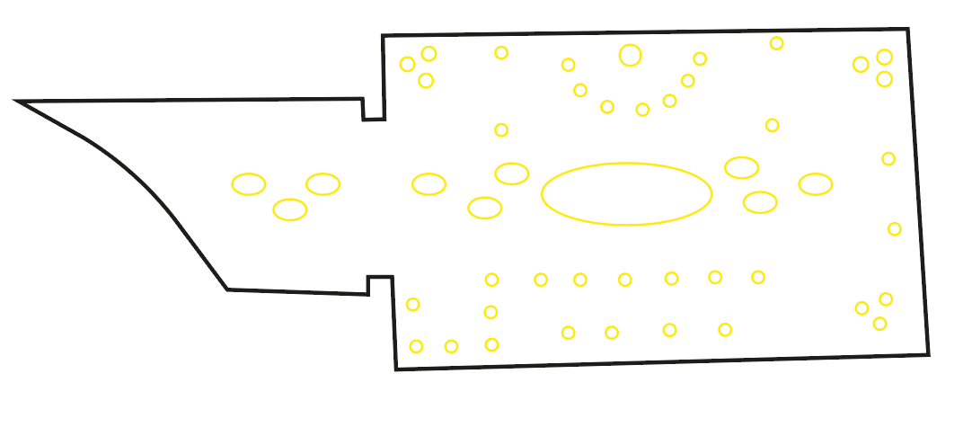
ПЛАН ПРИМІЩЕННЯ ЗАЛИ ВІДПОЧИНКУ З КАФЕТЕРІЄМ
ЕКСПЛІКАЦІЯ
1. Сходи на перший поверх
2. Транзитна зона
3. Зона відпочинку
4. Зона очікування\вихід до балкону
ПЛАН СТЕЛІ ЗАЛИ ВІДПОЧИНКУ З КАФЕТЕРІЄМ
ЕКСПЛІКАЦІЯ
1. Трекові споти
2. Підвісні точечні світильни
3. Групові точечні світильники
4. Колона
5. Перегородка

Slide 12
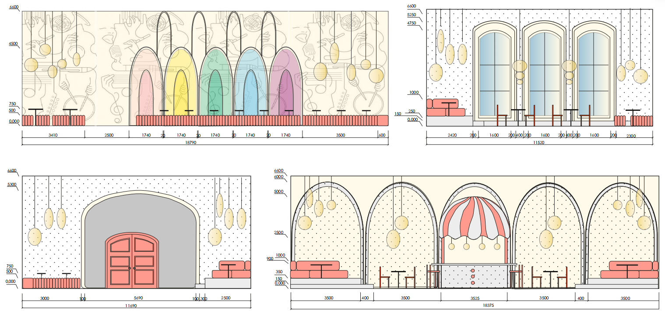
РОЗГОРТКИ ПРИМІЩЕННЯ ЗАЛИ ВІДПОЧИНКУ З КАФЕТЕРІЄМ

Slide 13
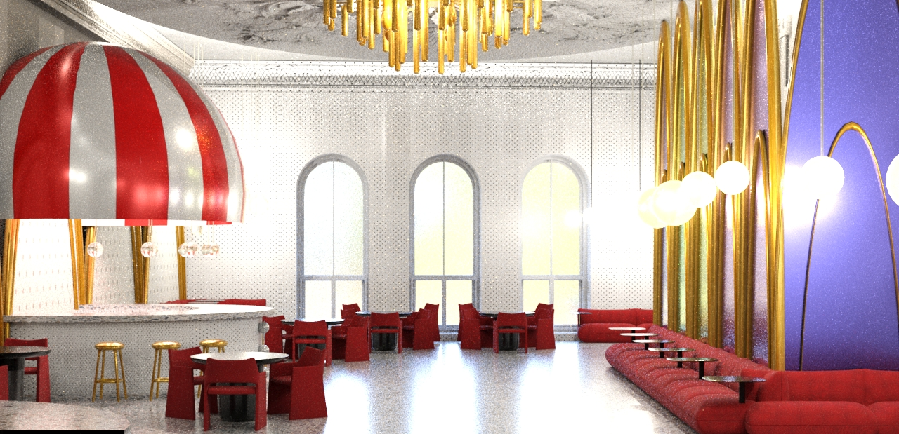
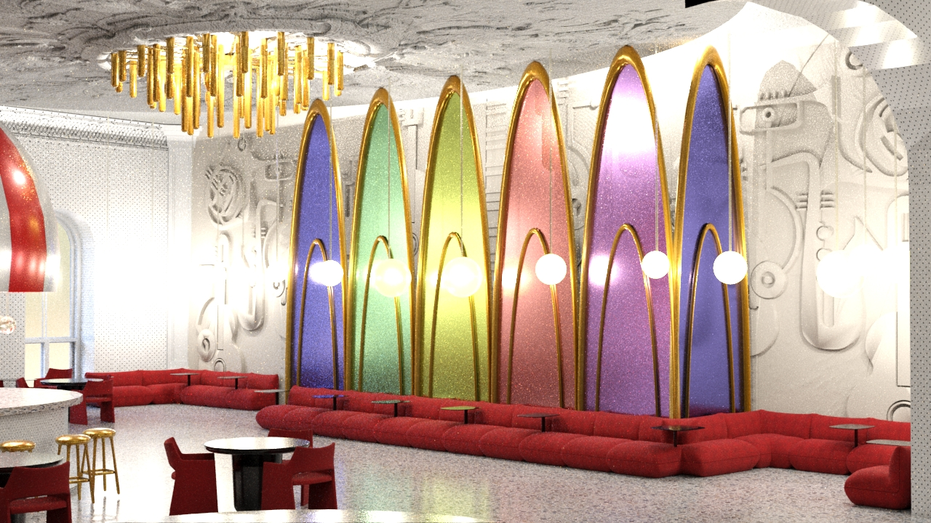
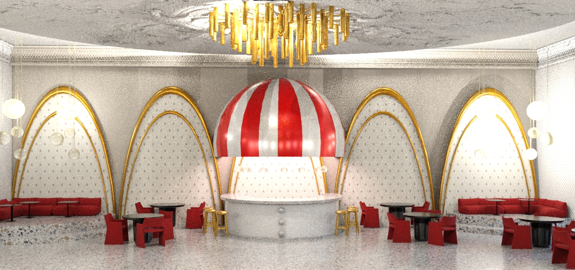
ВІЗУАЛІЗАЦІЇ ДО ПРИМІЩЕННЯ ДЛЯ ВІДПОЧИНКУ З КАФЕТЕРІЄМ

Slide 14
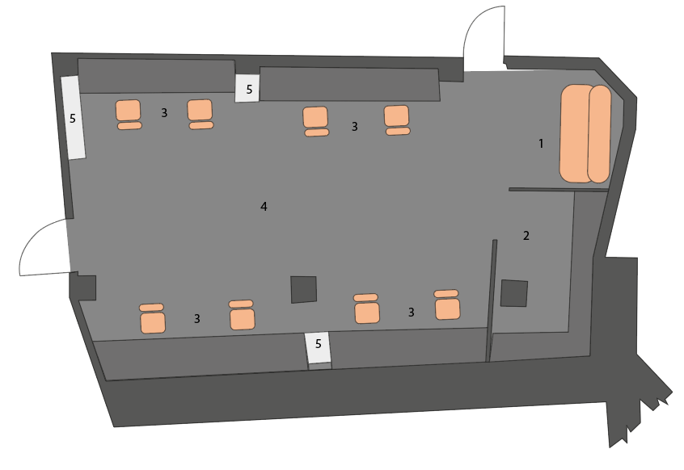
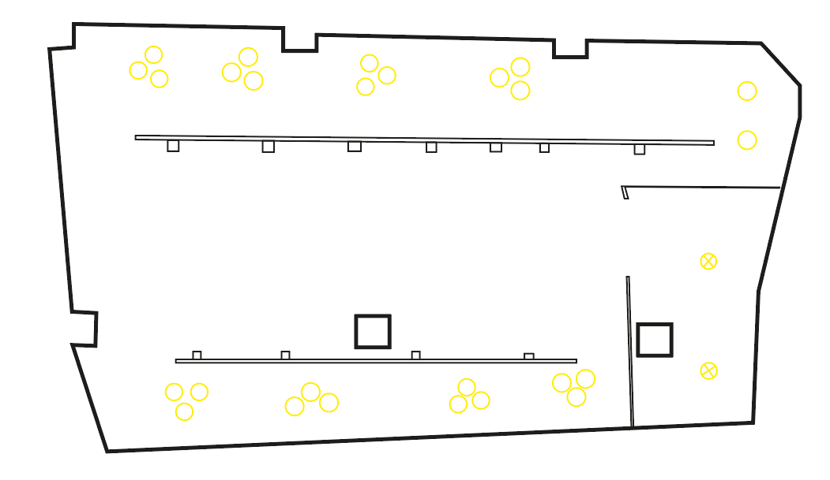
ПЛАН ПРИМІЩЕННЯ ГРИМЕРНОЇ
ЕКСПЛІКАЦІЯ
1. Зона відпочинку
2. Зона за шафами\гардероб
3. Робоча зона
4. Транзитна зона
5. Полиці
6. Колона
6
6
ПЛАН СТЕЛІ ГРИМЕРНОЇ
ЕКСПЛІКАЦІЯ
1. Трекові споти
2. Підвісні точечні світильни
3. Групові точечні світильники
4. Колона
5. Перегородка

Slide 15
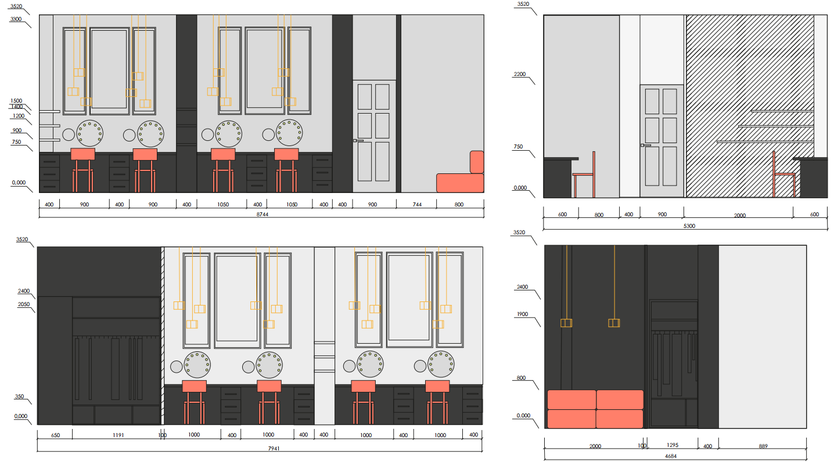
РОЗГОРТКИ ПРИМІЩЕННЯ ГРИМЕРНОЇ

Slide 16
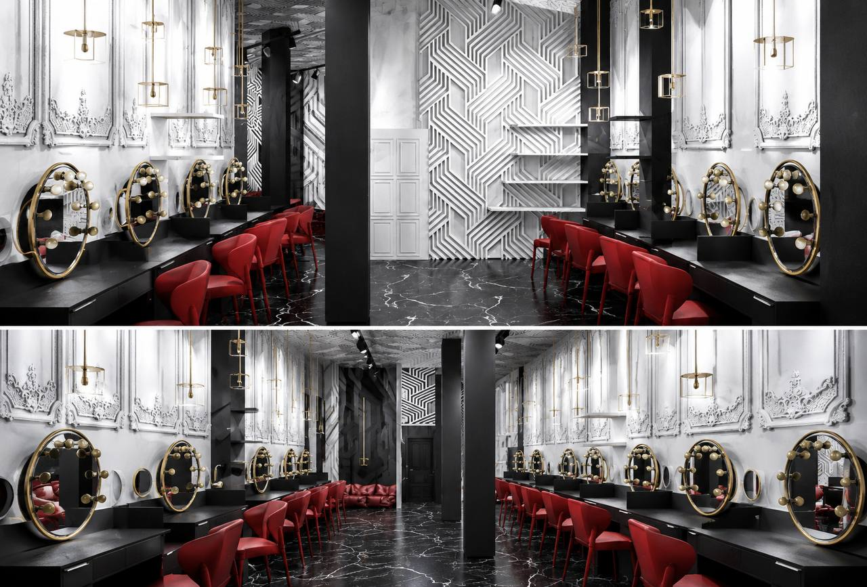
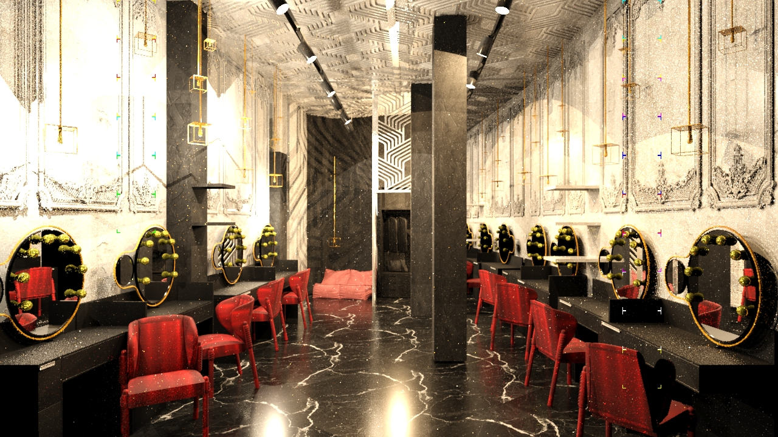
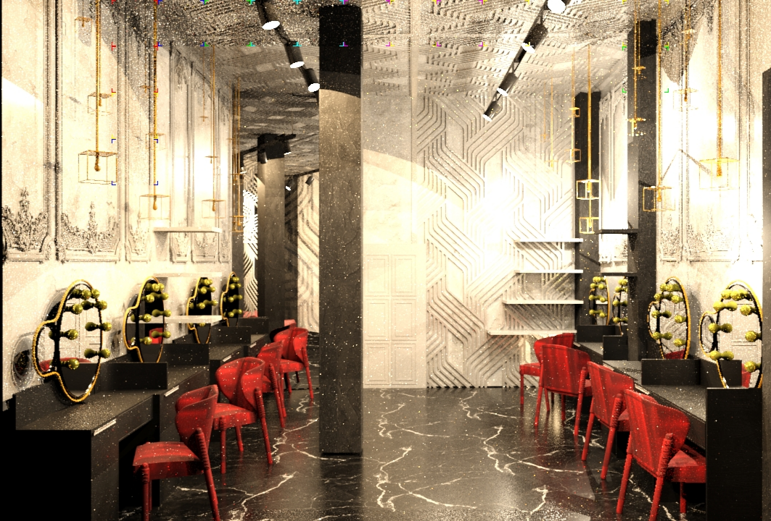
ВІЗУАЛІЗАЦІЇ ДО ПРИМІЩЕННЯ ГРИМЕРНОЇ

